Slide 1
Des individualistes aux globalistes
Quelques réflexions sur les origines et l'évolution de l'orchestre d'harmonie vers une formation de concert

Slide 2
La chronologie. Le (18e) 19e siècle
Harmoniemusik: Mozart, transcription opéras, 18e s.
Antonio Rosetti (1750-1792): partitas pour instruments à vent dans
les années 1780
Louis Spohr (1784-1859): Notturno pour instruments à vent et musique de janissaires,1815
Felix Mendelssohn-Bartholdy (1809-1847): Notturno op. 24 => Ouverture pour musique d'harmonie,1823
Amilcare Ponchielli (1834-1886): pièces pour instruments à vent &
orchestre à vent entre 1866 et 1872
Nikolaj Rimskij-Korsakow (1844-1908): pièces pour instruments à vent & orchestre à vent, 1877/78
1867: Concours pour orchestres à vent à l’Exposition universelle de Paris
Gabriel Parès (1862-1934): l'Ouverture Richilde (1894)

Slide 3
La chronologie. Le début du 20e siècle
Florent Schmitt (1870-1958)
  Sélamlik, divertissement turc,1906
  Dionysiaques, 1913, création en 1925
Gustav Holst (1874-1934)
  1st Suite en Mib majeur (1909)
  2nd Suite en Fa majeur (1911)
Percy Grainger (1882-1961): Lincolnshire Posy, 1937

Slide 4
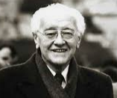

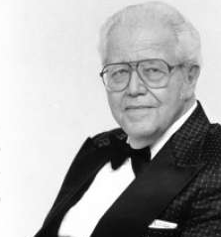
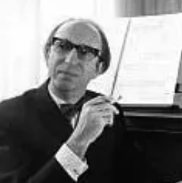


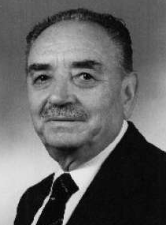
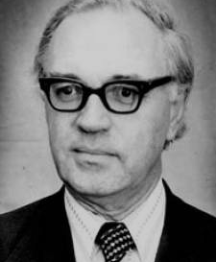


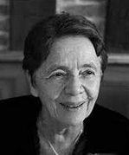
Les individualistes
Karel Husa
(1921-2015)
CZ, USA
Alfred Reed
(1921-2005)
USA
Serge Lancen
(1922-2005)
France
Juan Más Quiles (1921-2021)
Espagne
Georgi Salnikov (*1923)
RU
Ida Gotkovsky
(*1933)
France

Slide 5
Les mondialistes
MANFREDO: « Les éditeurs voulaient naturellement une instrumentation uniforme pour publier de la littérature qui puisse être utilisée par les chefs d'orchestre. »
SCHÖPF: « …composés industriellement, comme si Brahms et Mahler avaient vécu en vain »
La globalisation de la musique à vent
SOUSA: « Chaque pays a une orchestration différente pour l'orchestre d'harmonie et la même orchestration pour un orchestre symphonique »

Slide 6

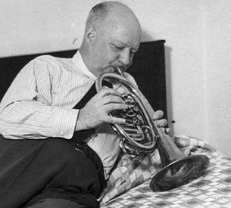
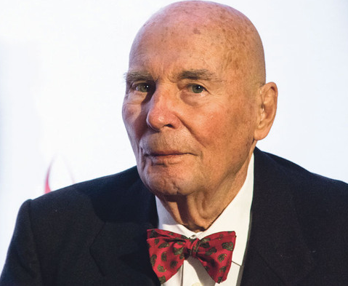
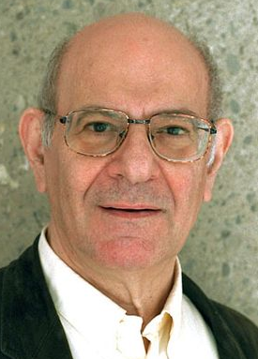
Les célèbres « révoltés »
https://soundcloud.com/acabaoglu/paul-hindemith-sonate-f-r
Paul Hindemith (1895-1963)
Hans Werner Henze (1926-2012)
Maurico Kagel (1931-2008)

Slide 7

Muchas gracias por su atención
Merci fir Äert Nolauschteren
Danke für Ihre Aufmerksamkeit
Merci pour votre attention
Grazie per l'attenzione
Köszönöm a figyelmet
Thank you for your attention
Agradeço a vossa atenção
Damien François Sagrillo, Université du Luxembourg

